Slide 1
Kihívások előtt a társadalomtudományok művelői
Lévai Péter¹ és Telcs András^{1,2,3}
¹MTA Wigner FK
²Pannon Egyetem, ³BME,
2017. November 14. MTA

Slide 2
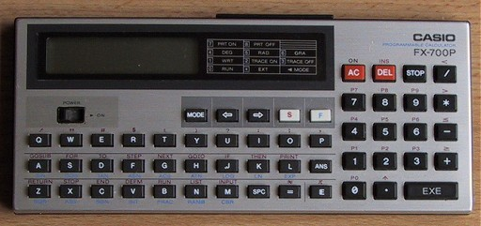
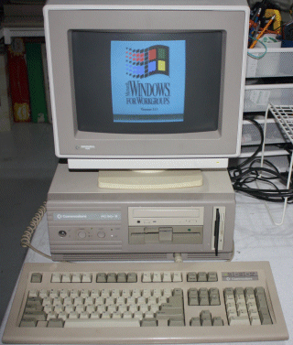

Mit adtak nekünk a számítógépek?
Min írhatjuk meg adiplomamunkánkat
és/vagy a könyvünket ?
1982: CASIO FX-700P
CPU: 455 kHz; RAM: 2KB; HD: 12 KB
1992: PC 386
CPU: 25 MHz; RAM: 2 MB; HD: 20 MB
2002: Laptop (Pentium Proc)
CPU: 2.5 GHz; RAM: 2 GB; HD: 20 GB
2012-17: Laptop (Intel Core i3, i5, …)
CPU: 2.5 GHZ; RAM: 8GB; HD: 1 TB
Multicore CPU (4,6,8, …)
1.5kg, 10 óra akkumulátorról
SD-RAM gyorsítás,etc.

Slide 3
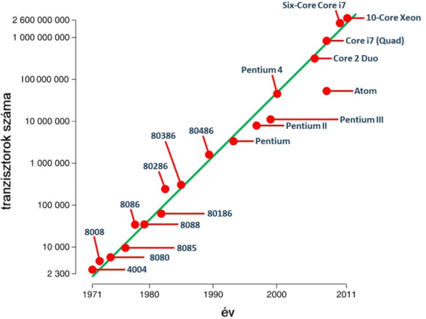
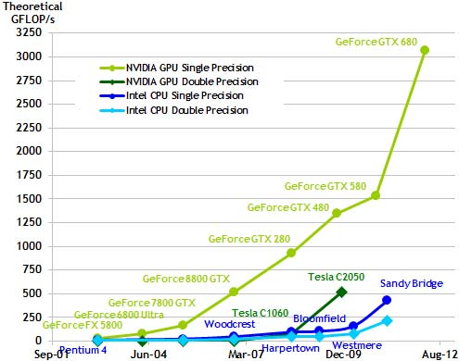
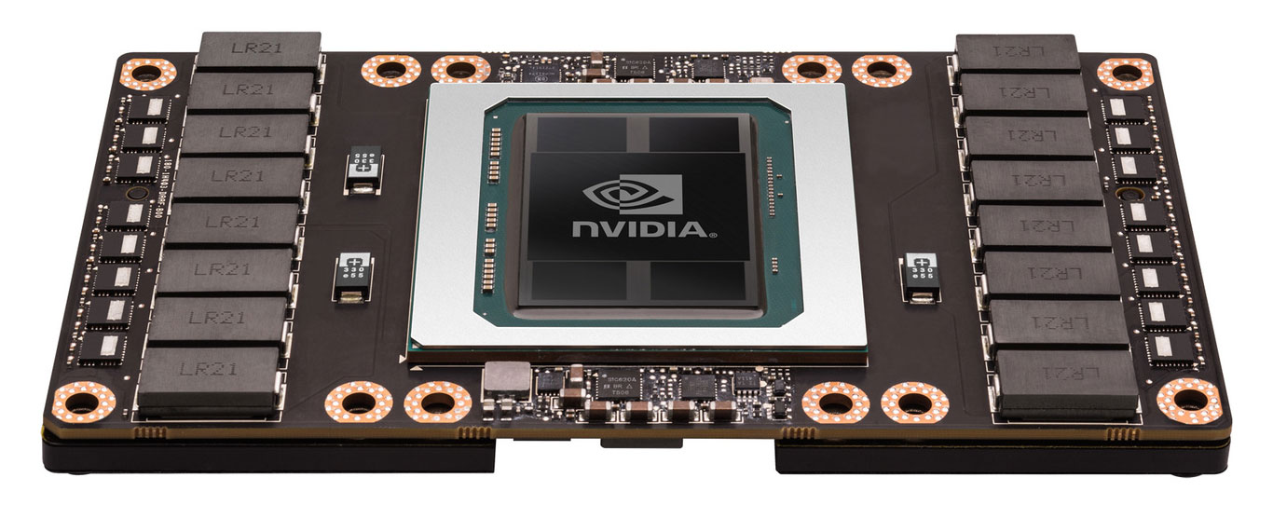
Moore törvénye:
2 évente
megduplázódik
a tranzisztorok száma
1971-2011:
1 000 000-szoros növekedés
2011-2017:
Multicore megoldások (Gflop, Tflop, Pflop)
Grafikus CPU (GPU) [NVIDIA, AMD]

Slide 4
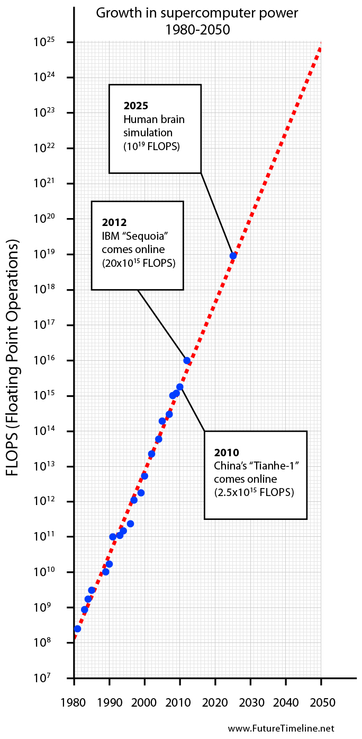
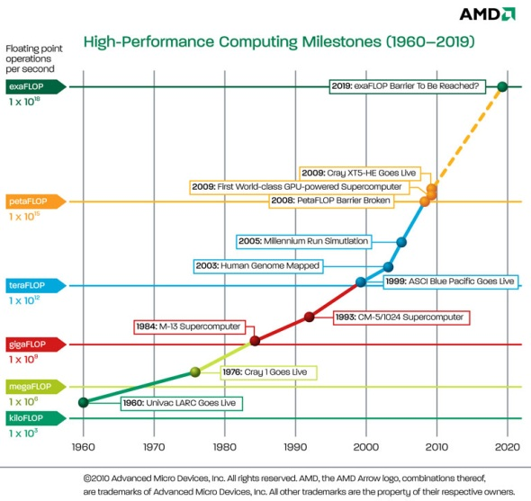
High Performance Computing – HPC
[Sok-sok drága CPU és sok-sok memória]
Fantasztikus projektekkel:
--- Human Brain
--- Artificial Intelligence (AI)
Exa
Peta
Tera
Giga
Flop

Slide 5
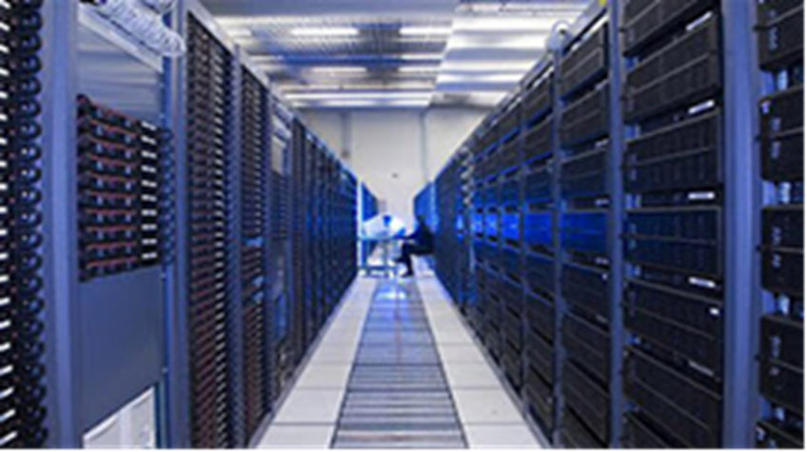
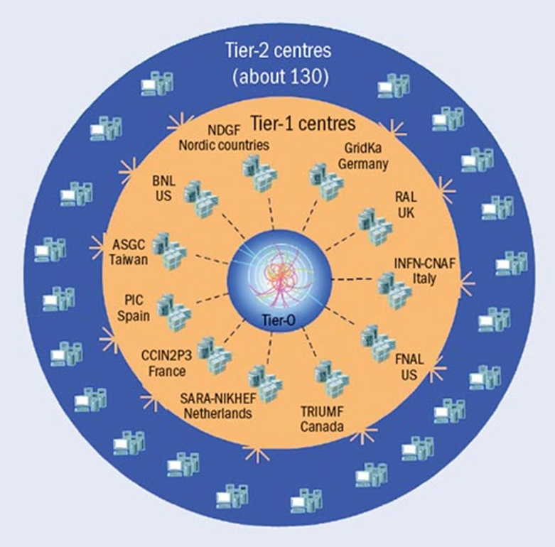
High Throughoutput Computing – HTC
[Sok-sok közepesen drága CPU/GPU együtt]
CERN Grid: Tier0 – 1 – 2 – 3
Hierarchikus rendszer
Jól meghatározott célfeladattal
Fantasztikus célfeladatok:
--- Higgs keresés
--- Szuperszimmetria
--- Sötét anyag
--- Sötét energia
--- Gravitációs hullámok
--- GENOM (DNS) projekt
--- Mesterséges molekulák

Slide 6
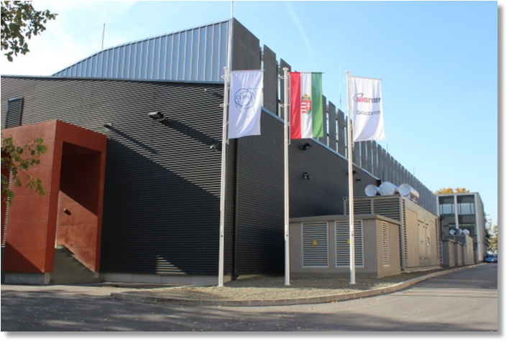
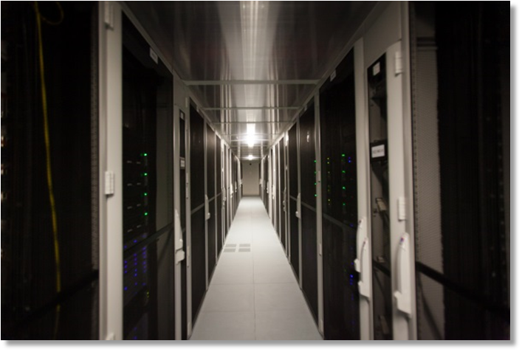
High Throughoutput Computing – HTC
Akadémiai Felhő Szolgáltatás
MTA Felhő:
Node 1: MTA Wigner FK
Node 2: MTA SZTAKI
Sokrétű felhasználás (40 projekt):
--- Részecskefizika
--- Gravitációs hullám kutatás
--- Orvosi projektek
--- Kémiai projektek
--- Szilárdtestfizikai problémák
--- Társadalomtudomány ??
https://cloud.mta.hu/
https://cloud.mta.hu/projektek

Slide 7
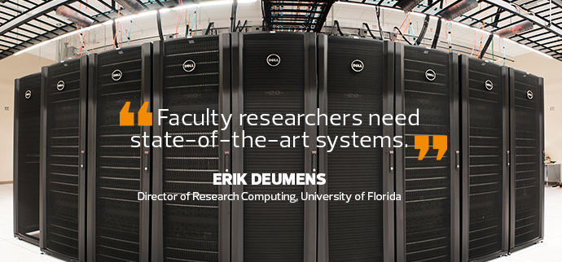

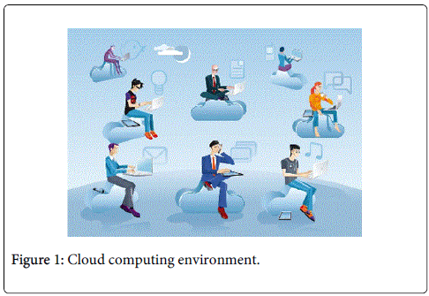
A trend

Slide 8
A trend

Slide 9
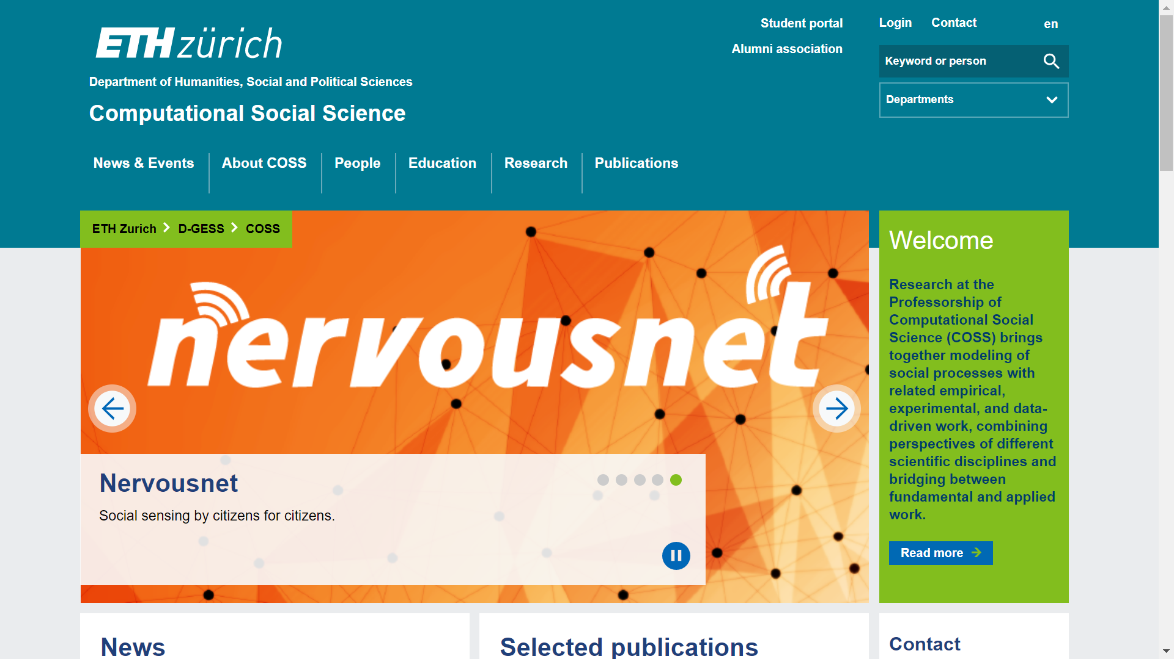

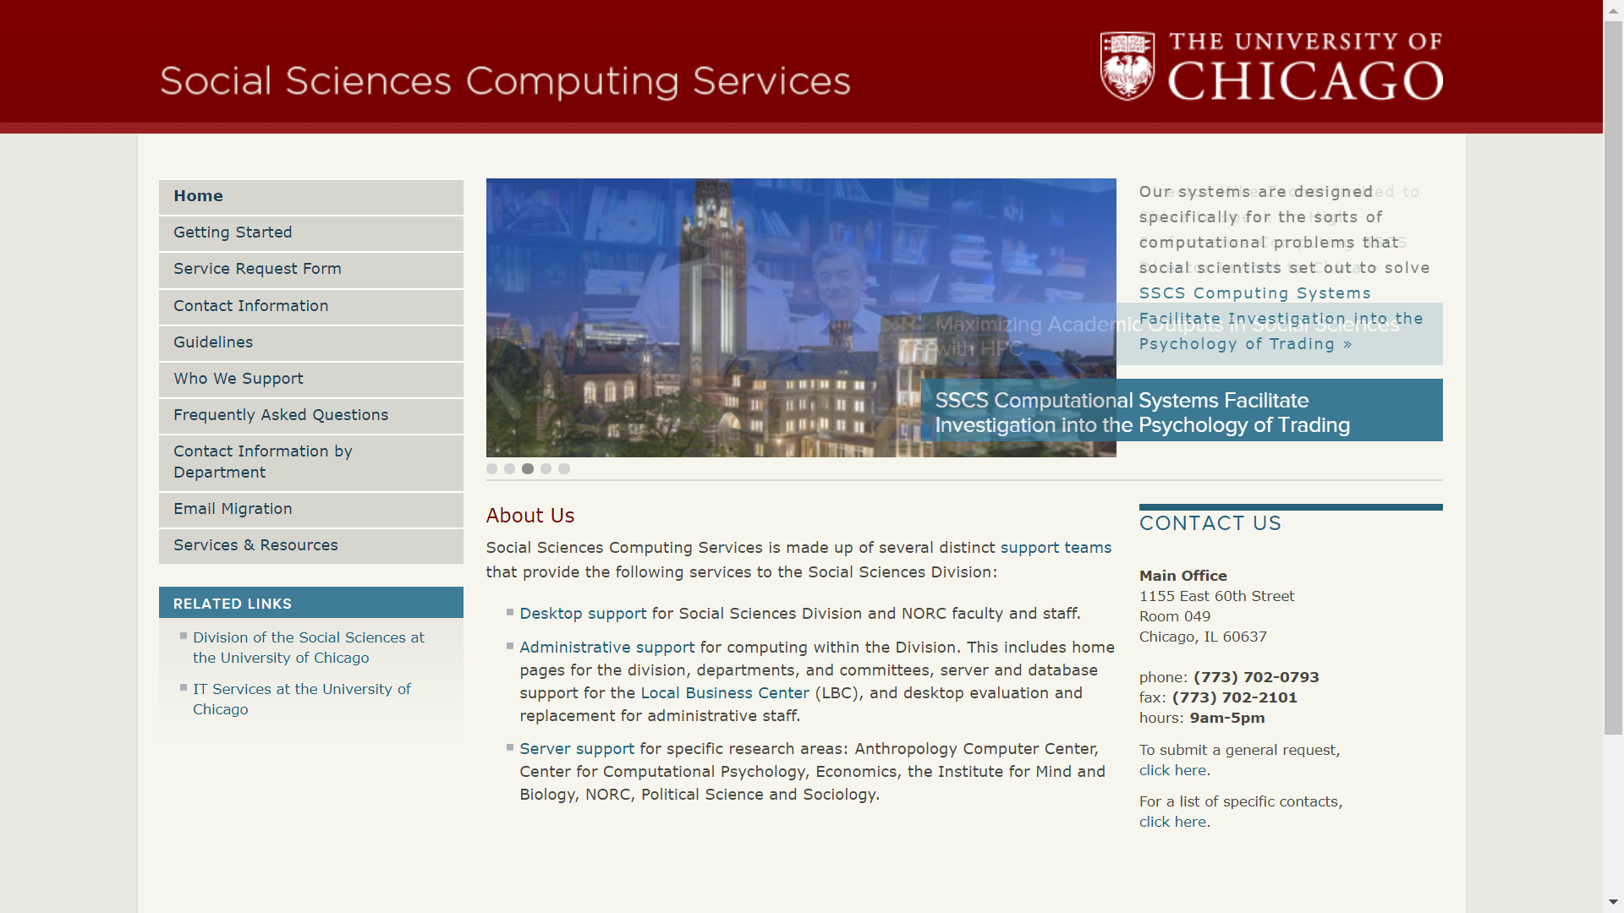
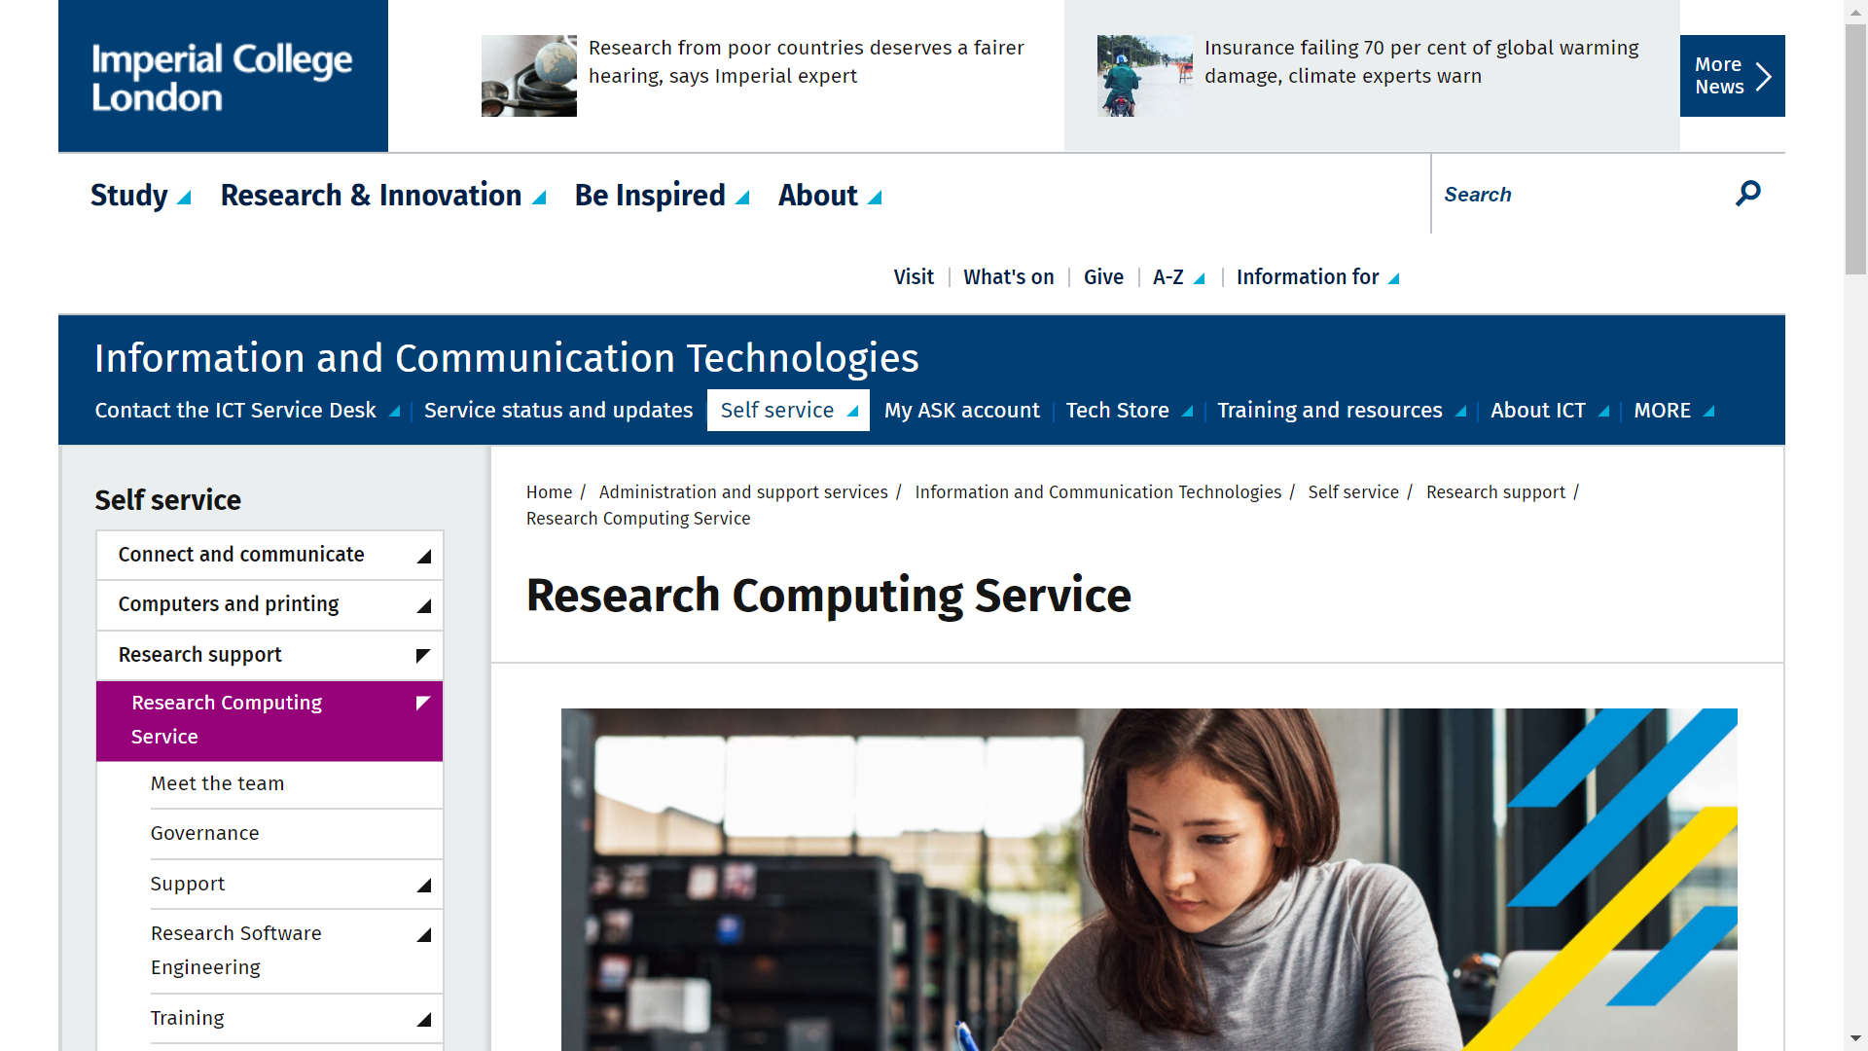
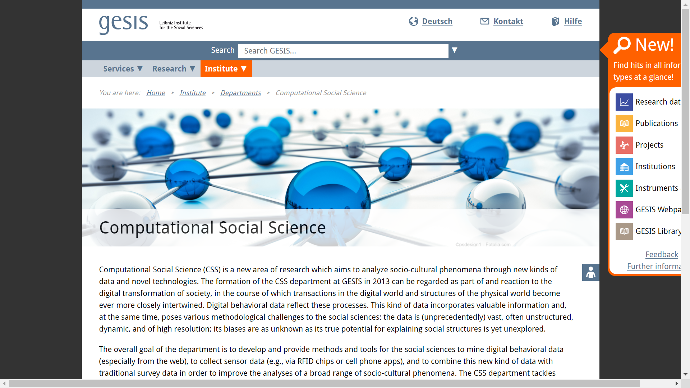
A trend

Slide 10
Hajtóerők
Moor law, GPU,multicore….
Matematika, számítástudomány, econophysics
Adatbányászat
Genetikus algoritmusok
Neurális hálók
Multi ágens szimuláció
Big Data
Open data
Social media

Slide 11
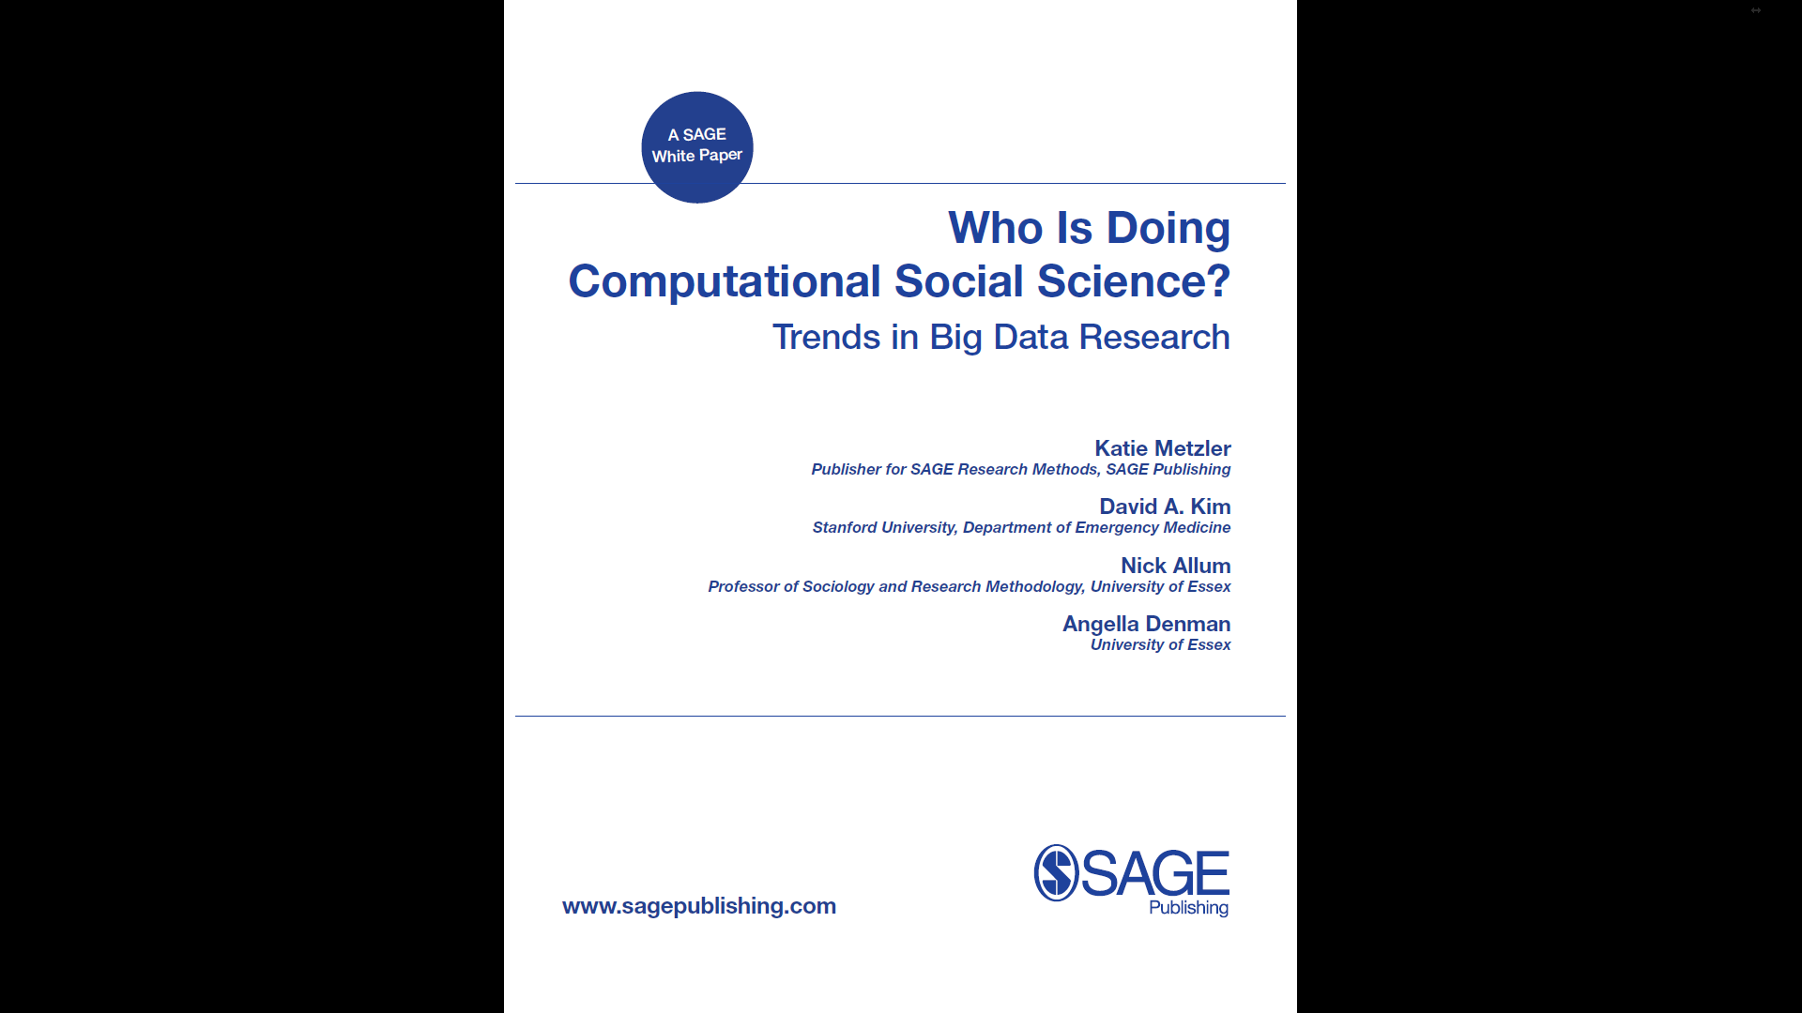
Hajtóerők és gátak
Survey
first round 10000
second round 543819
Social scientist all around
the world
9412 full respond
https://us.sagepub.com/sites/default/files/compsocsci.pdf

Slide 12
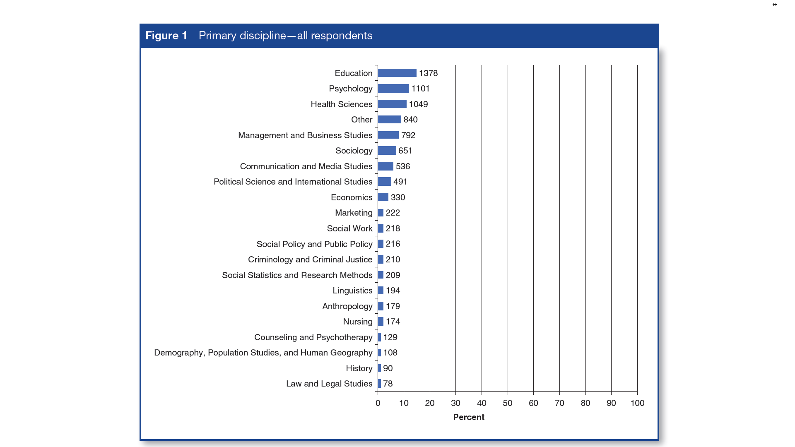

Slide 13
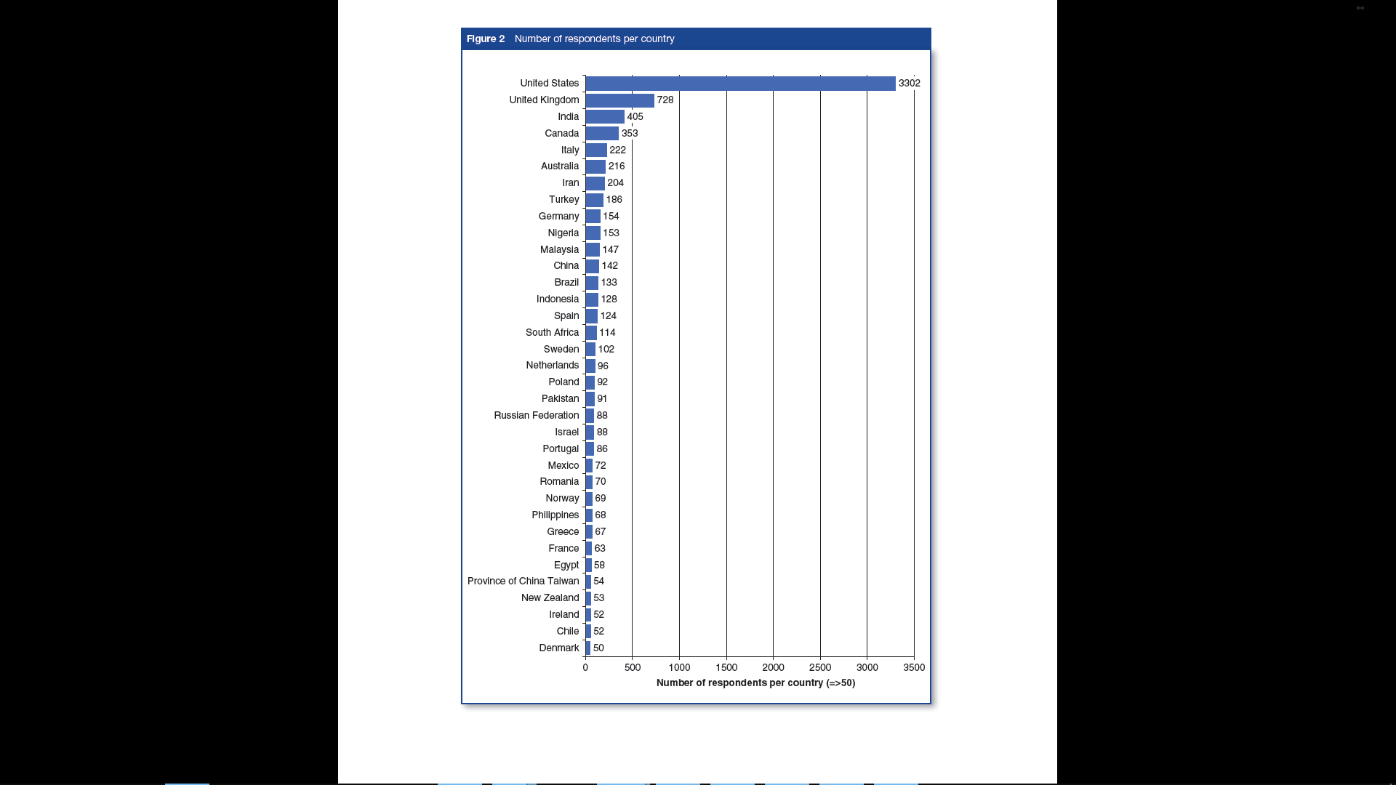

Slide 14
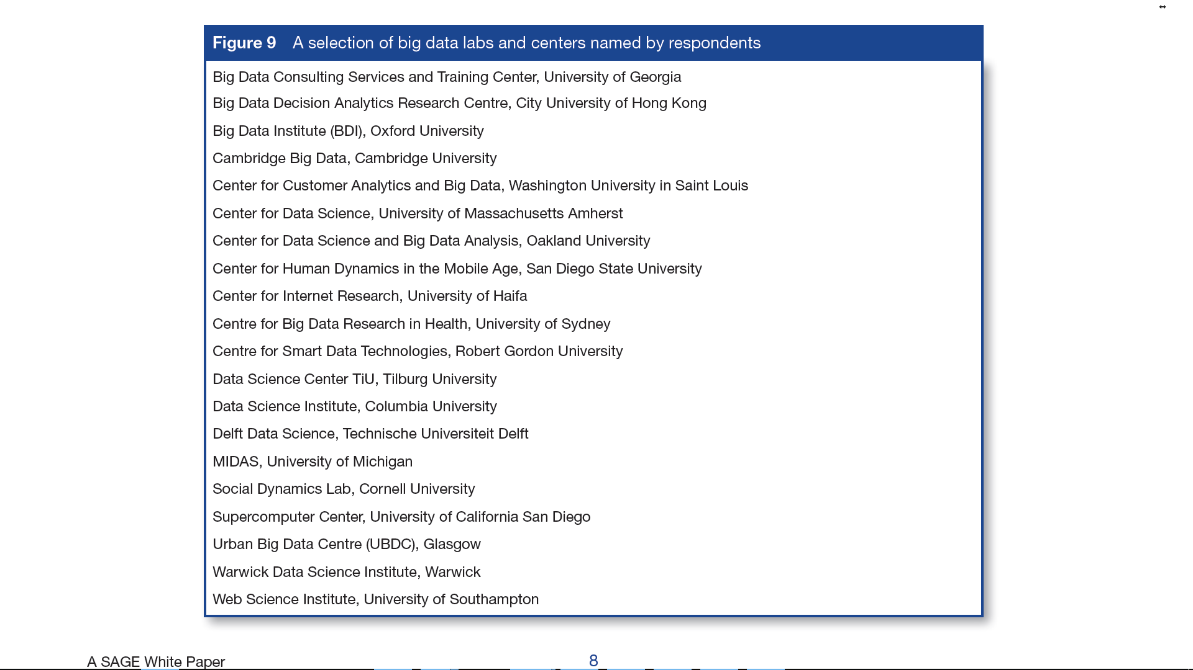

Slide 15
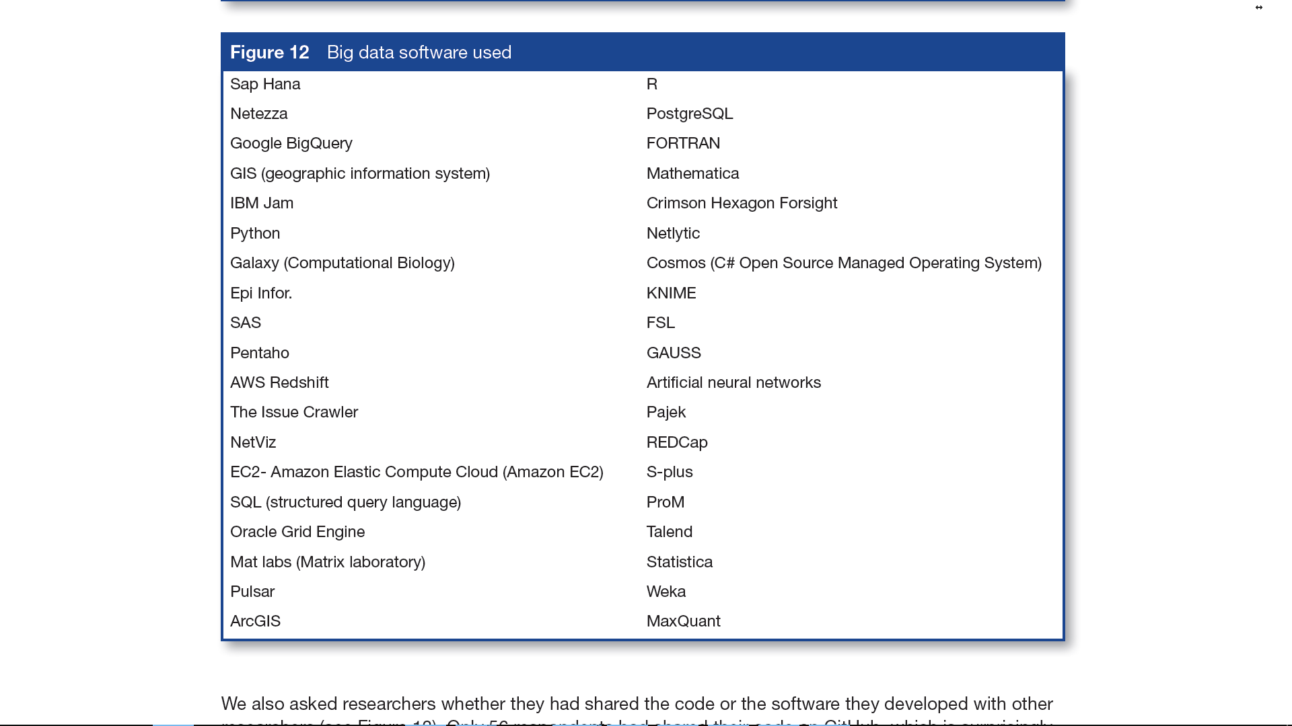

Slide 16
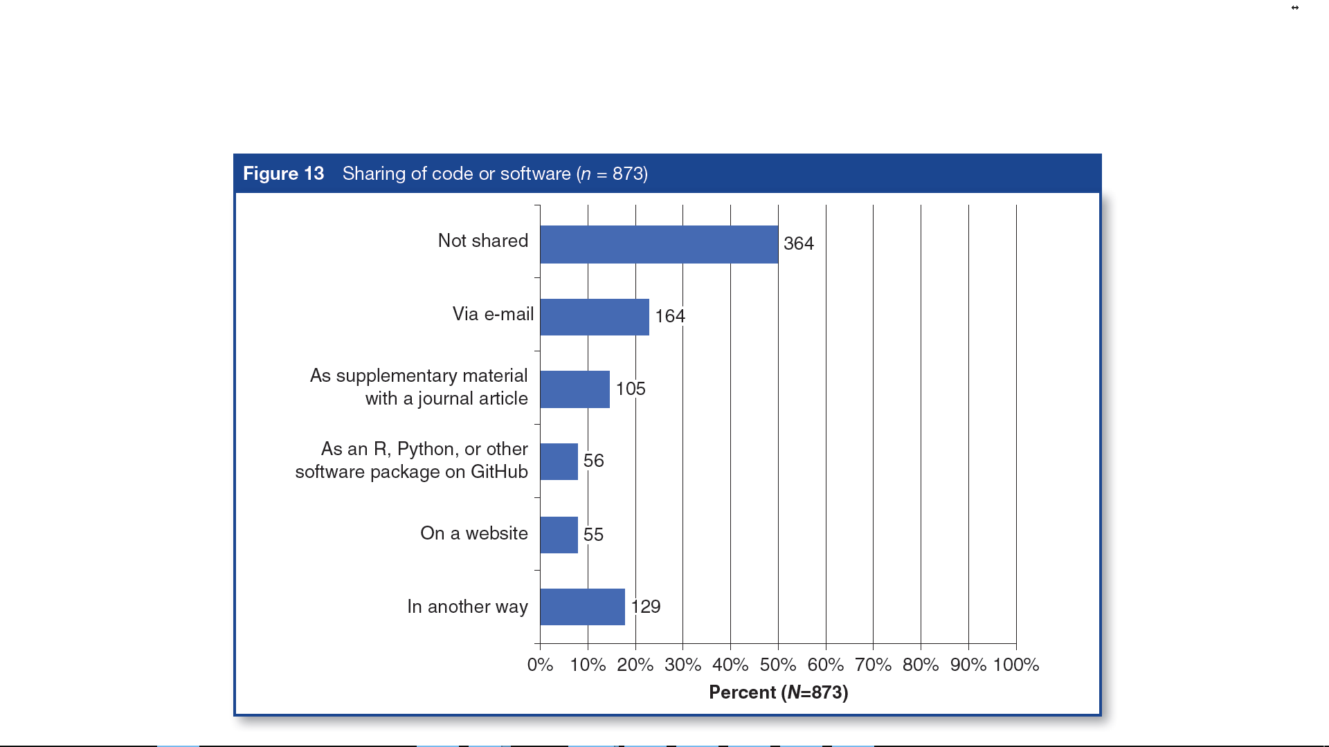

Slide 17
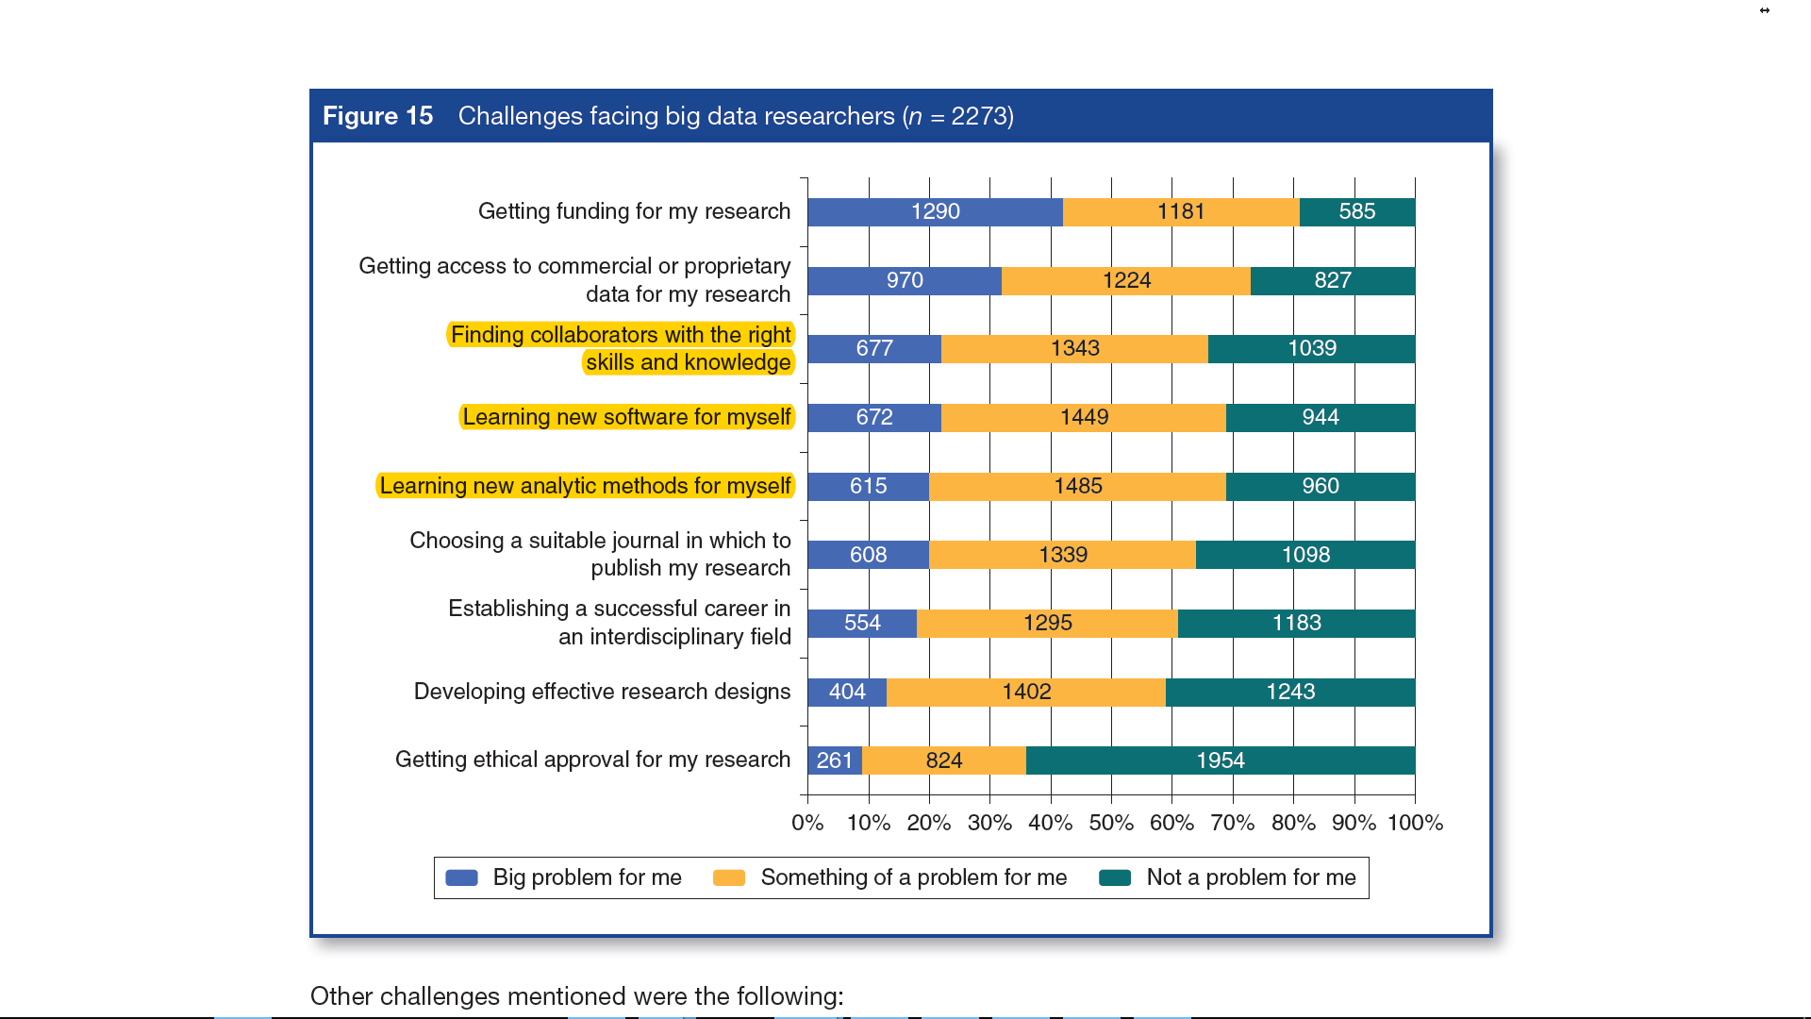

Slide 18
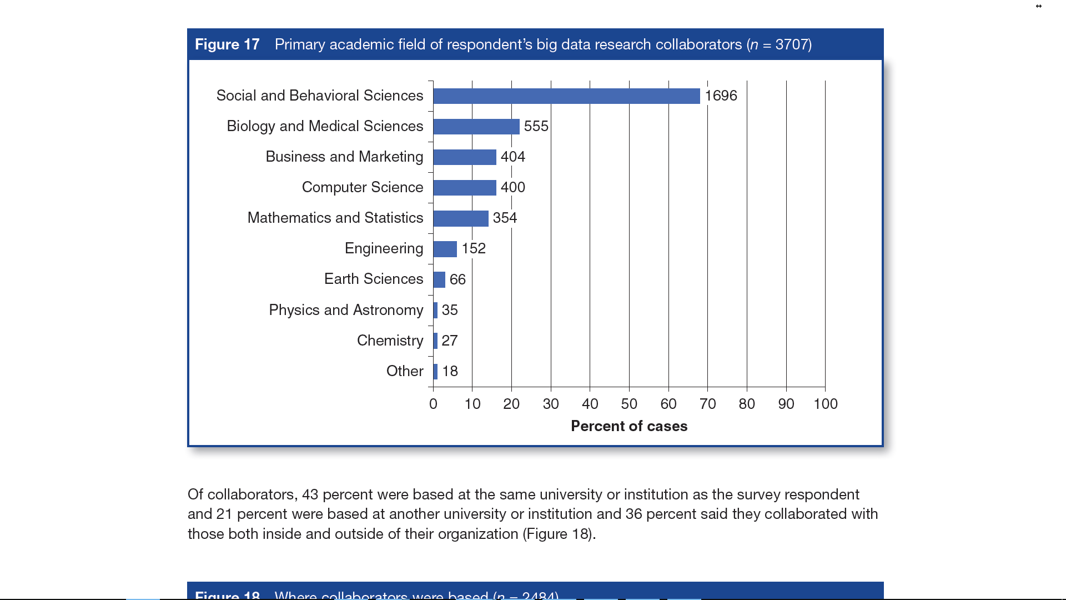

Slide 19
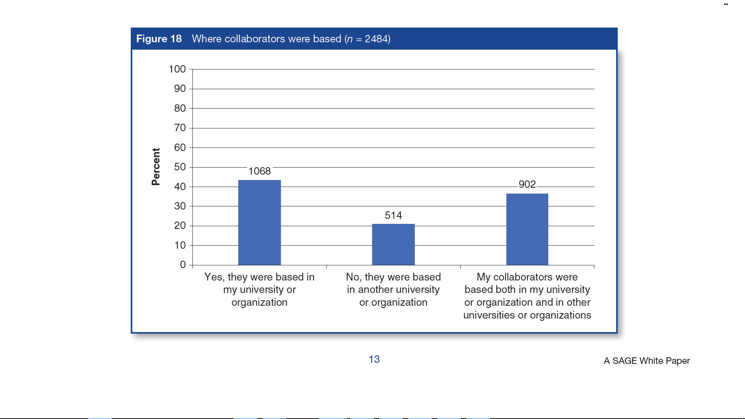

Slide 20
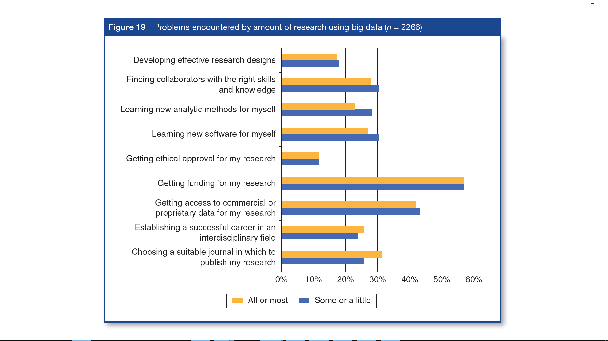

Slide 21
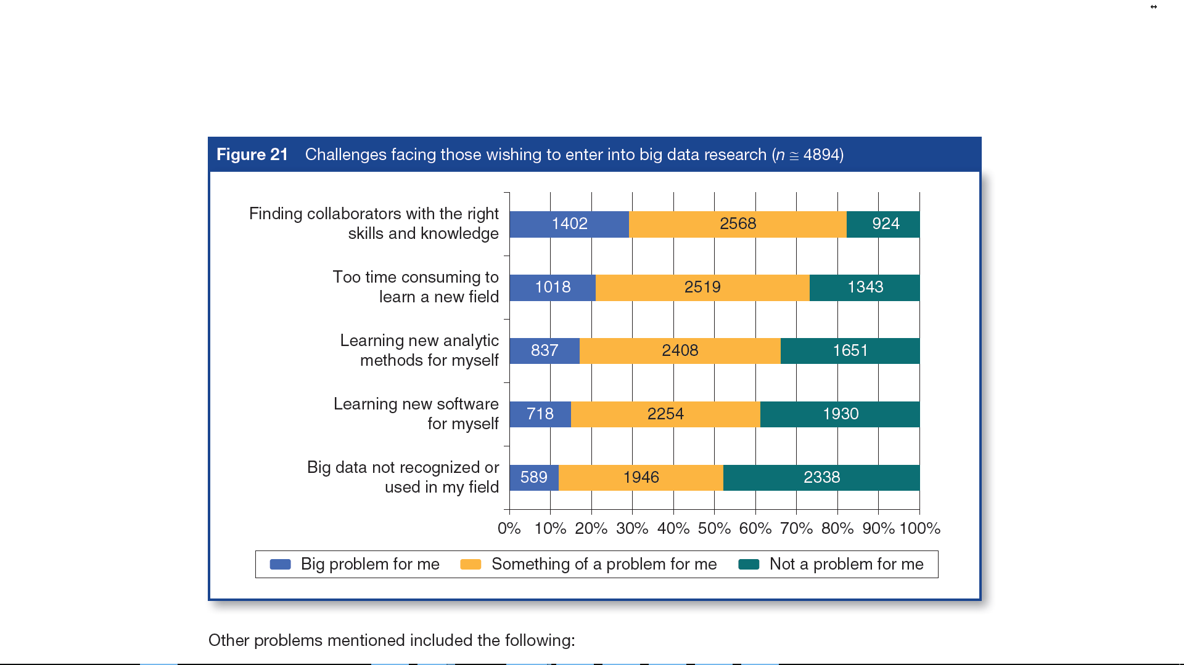
Belépési küszöb

Slide 22
Néhány észrevétel
Igény van az új területre belépésre ( 49% )
A legnagyobb belépési akadály
  Nehéz szakértő partnert találni
  Az új terület megismeréséhez szükséges idő
40% szívesen venne részt képzésen
A ss diákok nem rendelkeznek a megfelelő programozási és statisztikai ismeretekkel.

Slide 23
Köszönjük a figyelmet

